Slide 1
程序设计综合课程设计

Slide 2
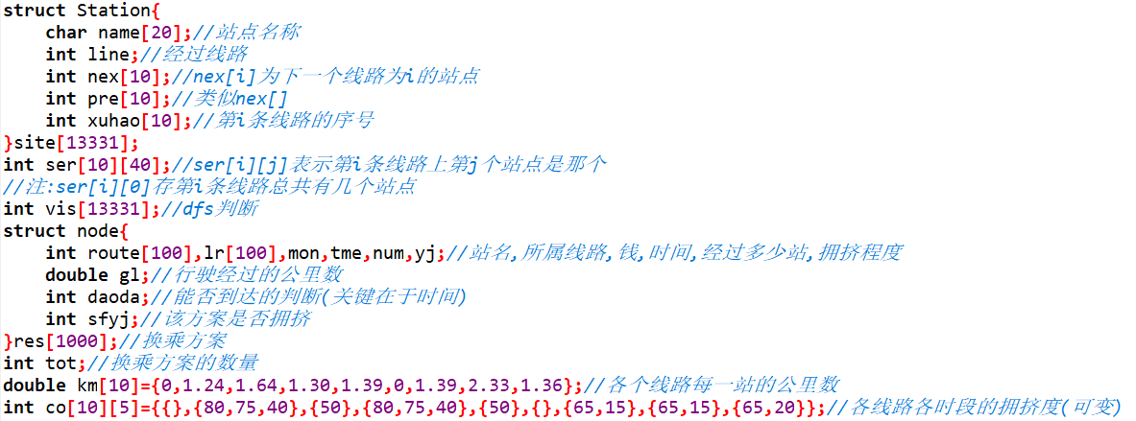
程序讲解
程序变量声明

Slide 3
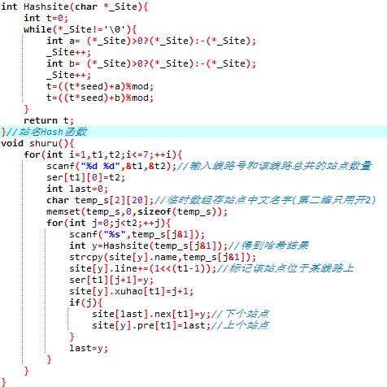
站点名称处理及输入站点数据
对中文站点名称进行哈希(提前测试,无哈希冲突情况)
按照Station结构体内容进行输入和预处理
部分数据提前存储

Slide 4
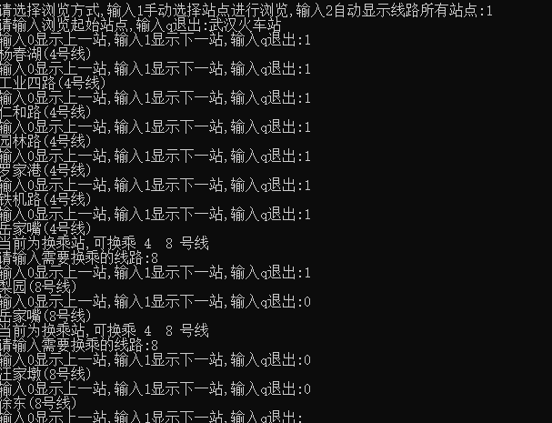

程序主要功能实现
浏览站点(两种类型):手动浏览,自动显示
测试情况:

Slide 5
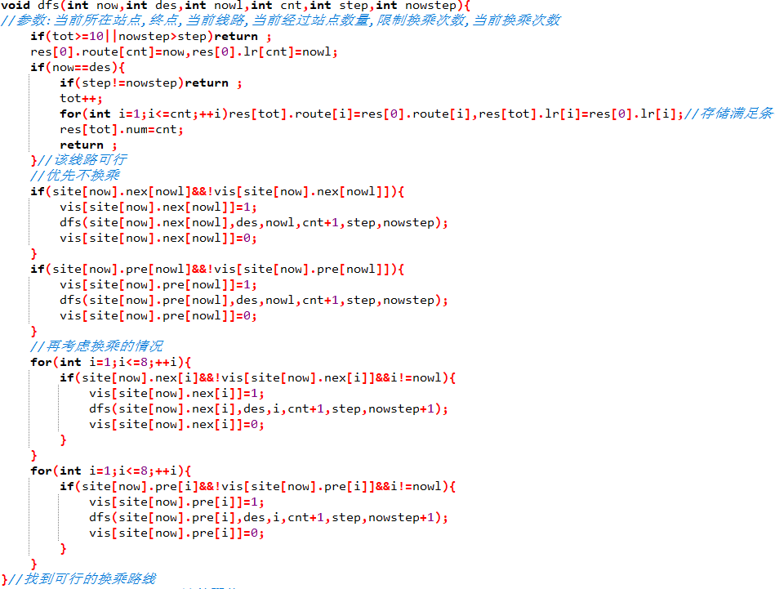
换乘系统设计
核心算法:DFS
优化:迭代加深搜索

Slide 6
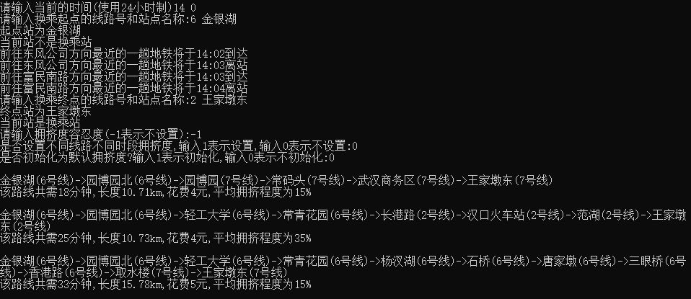
对可行线路进行计算时间,票价,平均拥挤程度
判断是否设置拥挤度的容忍度且避开拥挤度高的线路
按照第一关键词时间第二关键词票价的顺序排序并输出
没有设置拥挤度容忍度的结果

Slide 7
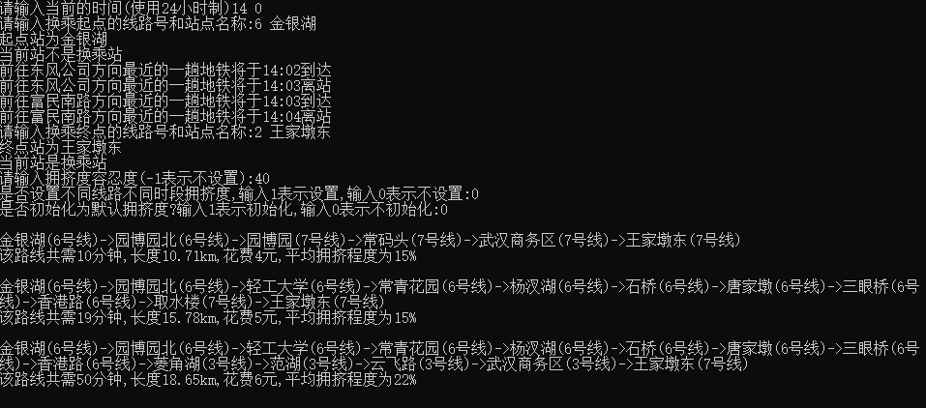
设置了拥挤度容忍度的结果
注意:之前结果中转乘2号线的结果消失了,原因是2号线是全天拥挤度为50%的线路,转乘2号线时,判断拥挤度高于容忍度故不推荐乘坐

Slide 8
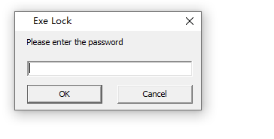
信息安全方面应用
如今,我们更应该具有支持正版的精神,提倡使用正版软件.由此启发,对exe文件进行加密,只有输入密码正确才可以使用

